Slide 1
第2章 可行性研究
2.1 可行性研究的任务
2.2 可行性研究过程
2.3 系统流程图
2.4 数据流图
2.5 数据字典
2.6 成本/效益分析

Slide 2
2.1 可行性研究的任务
可行性研究的目的不是解决问题，而是确定问题是否值得去解决。
生活中随时都有对“可行性”的判断

Slide 3
(1) 技术可行性:使用现有的技术能实现这个系统吗?
(2) 经济可行性:这个系统的经济效益能超过它的开发成本吗?
(3) 操作可行性:系统的操作方式在这个用户组织内行得通吗?
必要时还应该从法律、社会效益等更广泛的方面研究每种解法的可行性。
分析员应该为每个可行的解法制定一个粗略的实现进度。

Slide 4
如果问题没有可行的解，分析员应该建议停止这项开发工程，以避免时间、资源、人力和金钱的浪费；
如果问题值得解，分析员应该推荐一个较好的解决方案，并且为工程制定一个初步的计划。
可行性研究可行性研究需要的时间长短取决于工程的规模。
一般说来，可行性研究的成本只是预期的工程总成本的5%～10%

Slide 5
20世纪30年代，美国开始开发田纳西流域。田纳西流域开发能否成功，对当时美国经济的发展关系重大。为保证田纳西流域的合理开发和综合利用，开创了可行性研究的方法，并获得成功。
二次世界大战后，西方工业发达国家普遍采用这一方法，广泛地应用到科学技术和经济建设领域，已逐步形成一整套行之有效的科学研究方法。
可行性研究的内容很广泛，一般包括市场研究、工程建设条件研究、采用工艺技术研究、管理和施工研究、资金和成本研究、经济效益研究等内容。

Slide 6
我国在改革开放后，引进了西方可行性研究的概念和方法。国家经济建设主管部门对一些重大建设项目，如宝钢、石油化工引进装置、核电站、煤炭开发等，多次组织专家进行可行性分析和论证。
国务院1981年30号文件《关于加强基本建设计划管理，控制基本建设规模的若干规定》和1981年12号文件《技术引进和设备进口工作暂行条例》中明确规定所有新建、扩建的大中型项目，都要在经过反复周密的论证后，提出项目可行性研究报告。1983年国家计委颁发计资［1983］116号文件《关于建设项目进行可行研究的试行理办法》规定，可行性研究一般采取主管部门下达计划或有关部门、建设单位同设计或咨询单位进行委托的方式。
可行性研究在我国已经受到重视，并取得成效。

Slide 7
2.2 可行性研究过程
1. 复查系统规模和目标
分析员访问关键人员，仔细阅读和分析有关的材料，以便对问题定义阶段书写的关于规模和目标的报告书进一步复查确认，改正含糊或不确切的叙述，清晰地描述对目标系统的一切限制和约束。
这个步骤的工作，实质上是为了确保分析员正在解决的问题确实是要求他解决的问题。

Slide 8
2. 研究目前正在使用的系统
功能性能上：
现有的系统必然有某些缺点，新系统必须能解决旧系统中存在的问题。
经济上：
如果新系统不能增加收入或减少使用费用，那么从经济角度看新系统就不如旧系统。

Slide 9
这个步骤的目的是了解现有系统能做什么，而不是了解它怎样做这些工作。
常见的错误做法是花费过多时间去分析现有的系统。分析员应该画出描绘现有系统的高层系统流程图，并请有关人员检验他对现有系统的认识是否正确。

Slide 10
3. 导出新系统的高层逻辑模型
研究现有的物理系统
→ 导出现有系统的逻辑模型
→ 设想目标系统的逻辑模型
→ 建造新的物理系统

Slide 11
分析员对目标系统应该具有的基本功能和所受的约束已有一定了解，能够使用数据流图，描绘数据在系统中流动和处理的情况。
通常为了把新系统描绘得更清晰准确，还应该有一个初步的数据字典，定义系统中使用的数据。
数据流图和数据字典共同定义了新系统的逻辑模型，以后可以从这个逻辑模型出发设计新系统。

Slide 12
4. 进一步定义问题
分析员应该和用户一起再次复查问题定义、工程规模和目标。
这次复查应该把数据流图和数据字典作为讨论的基础。

Slide 13
可行性研究的前4个步骤实质上构成一个循环：
复查系统的目标和规模
研究现在运行的系统
导出新系统的高层逻辑模型
进一步定义问题

Slide 14
5. 导出和评价供选择的解法
分析员应该从他建议的系统逻辑模型出发，导出若干个较高层次的(较抽象的)物理解法供比较和选择。
方法：

Slide 15
首先，考虑技术可行性。初步排除一些不现实的系统。剩下技术上可行的方案。
其次，考虑操作方面的可行性。去掉从操作方式或操作过程的角度看用户不能接受的方案。
然后，考虑经济方面的可行性。分析员估计余下的每个可能的系统的开发成本和运行费用，并且估计相对于现有的系统而言这个系统可以节省的开支或可以增加的收入。
在这些估计数字的基础上，对每个可能的系统进行成本/效益分析，供决策者参考。

Slide 16
最后，为每个在技术、操作和经济等方面都可行的系统制定实现进度表，这个进度表不需要制定得很详细，只需要估计生命周期每个阶段的工作量。

Slide 17
6. 推荐行动方针
分析员必须清楚地表明：项目是否可行，是否值得继续做下去。
如果分析员认为值得继续进行这项开发工程，那么他应该选择一种最好的解法，并且说明选择这个解决方案的理由。
分析员对于所推荐的系统必须进行比较仔细的成本/效益分析。
项目负责人主要根据经济上是否划算决定是否投资于这个工程。

Slide 18
7. 草拟开发计划
分析员应该为所推荐的方案草拟一份开发计划：
    工程进度表
    对各类开发人员和各种资源的需要情况（什么时候使用以及使用多长时间）
    系统生命周期每个阶段的成本
    下一个阶段(需求分析)的详细进度和成本估计
8. 书写文档提交审查
把可行性研究的工作结果写成清晰的文档，请用户、客户组织的负责人及评审组审查，以决定是否继续这项工程及是否接受分析员推荐的方案。

Slide 19
2.3 系统流程图
系统流程图是概括地描绘物理系统的传统工具。
它的基本思想是用图形符号以黑盒子形式描绘组成系统的每个部件(程序，文档，数据库，人工过程等)。
系统流程图表达的是数据在系统各部件之间流动的情况，是物理数据流图而不是程序流程图。

Slide 20
2.3.1 符号
当以概括的方式抽象地描绘一个实际系统时，仅仅使用图2.1中列出的基本符号就足够了。
当需要更具体地描绘一个物理系统时还需要使用图2.2（见书29页）中列出的系统符号，利用这些符号可以把一个广义的输入输出操作具体化为读写存储在特殊设备上的文件（或数据库），把抽象处理具体化为特定的程序或手工操作等。

Slide 21
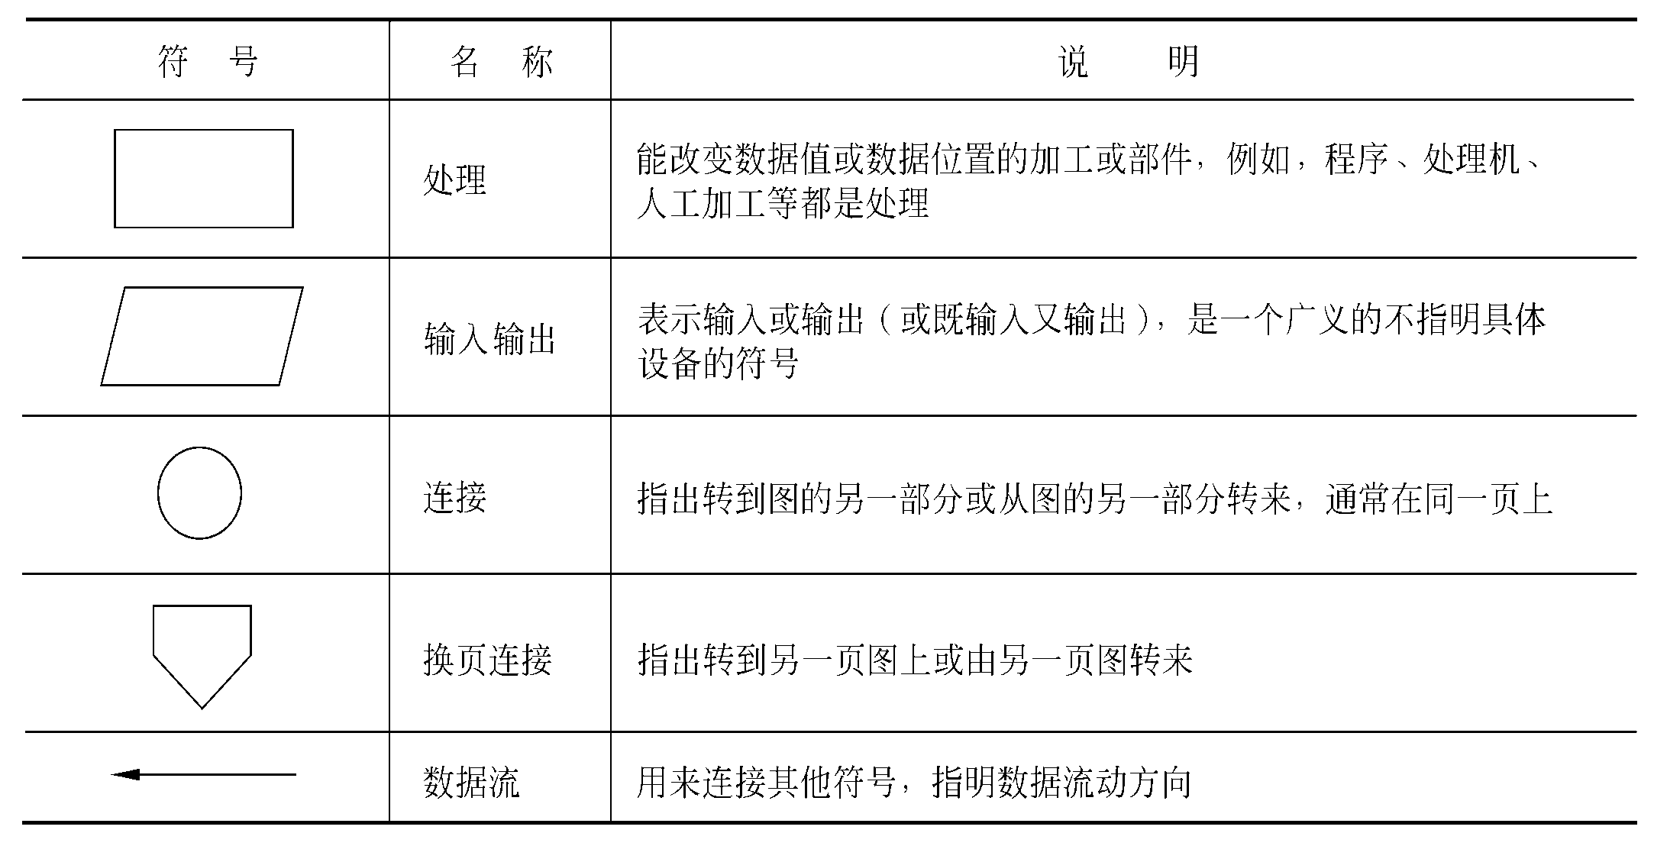
图2.1 基本符号

Slide 22
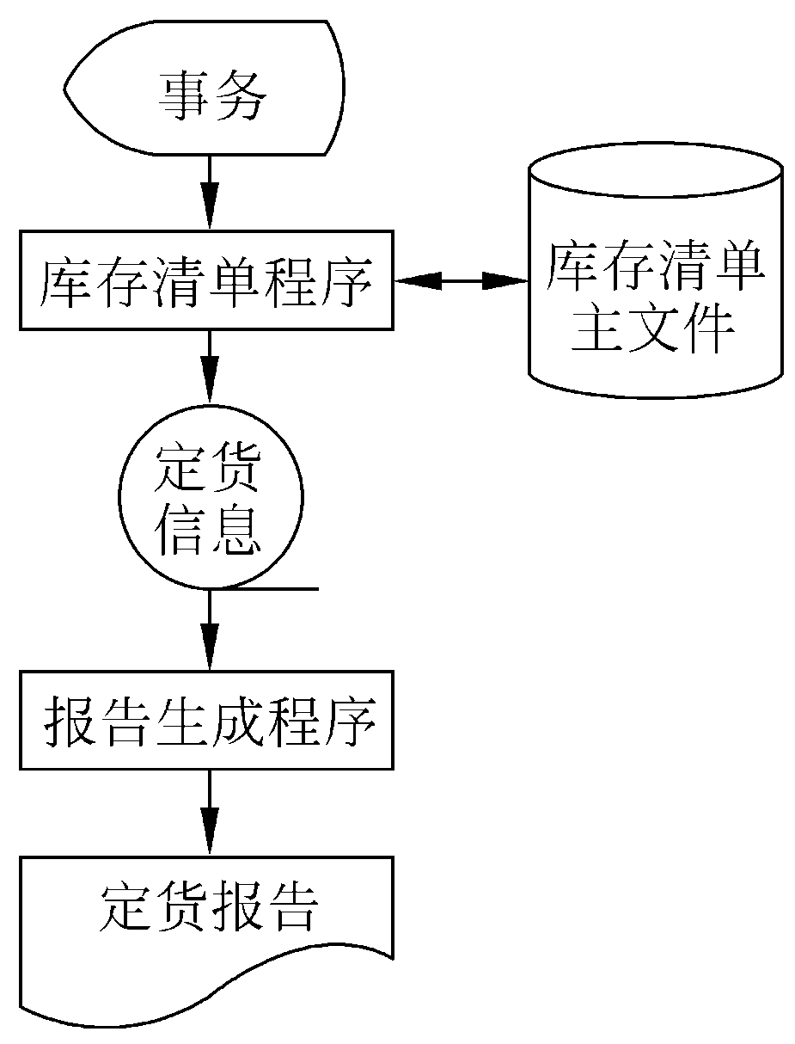
文档（打印输出）
联机存储
磁盘存储
显示或输入输出终端
人工输入
通信链路
定货
信息

Slide 23
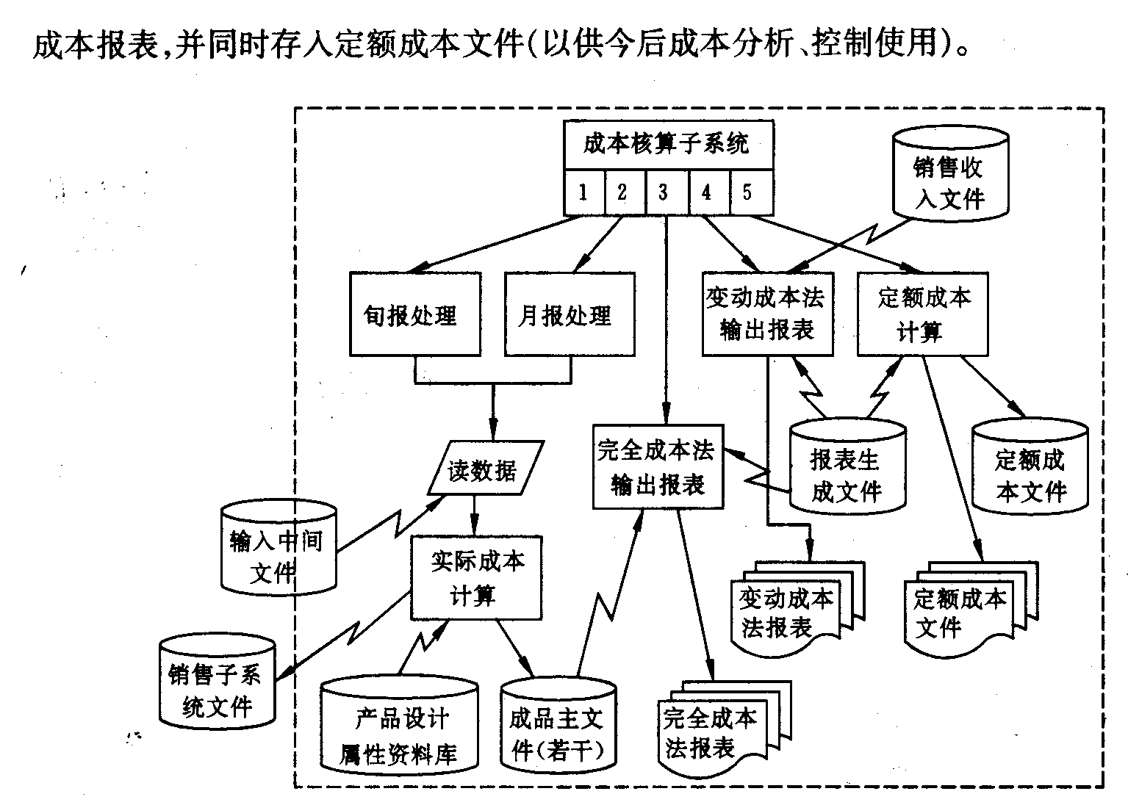

Slide 24
2.4 数据流图
数据流图(DFD)是一种图形化技术，它描绘信息流和数据从输入移动到输出的过程中所经受的变换。在数据流图中没有任何具体的物理部件，它只是描绘数据在软件中流动和被处理的逻辑过程。
是分析员与用户之间极好的通信工具。
设计数据流图时只需考虑系统必须完成的逻辑功能，完全不需要考虑怎样具体地实现这些功能。
DFD是今后进行软件设计的很好的出发点。

Slide 25
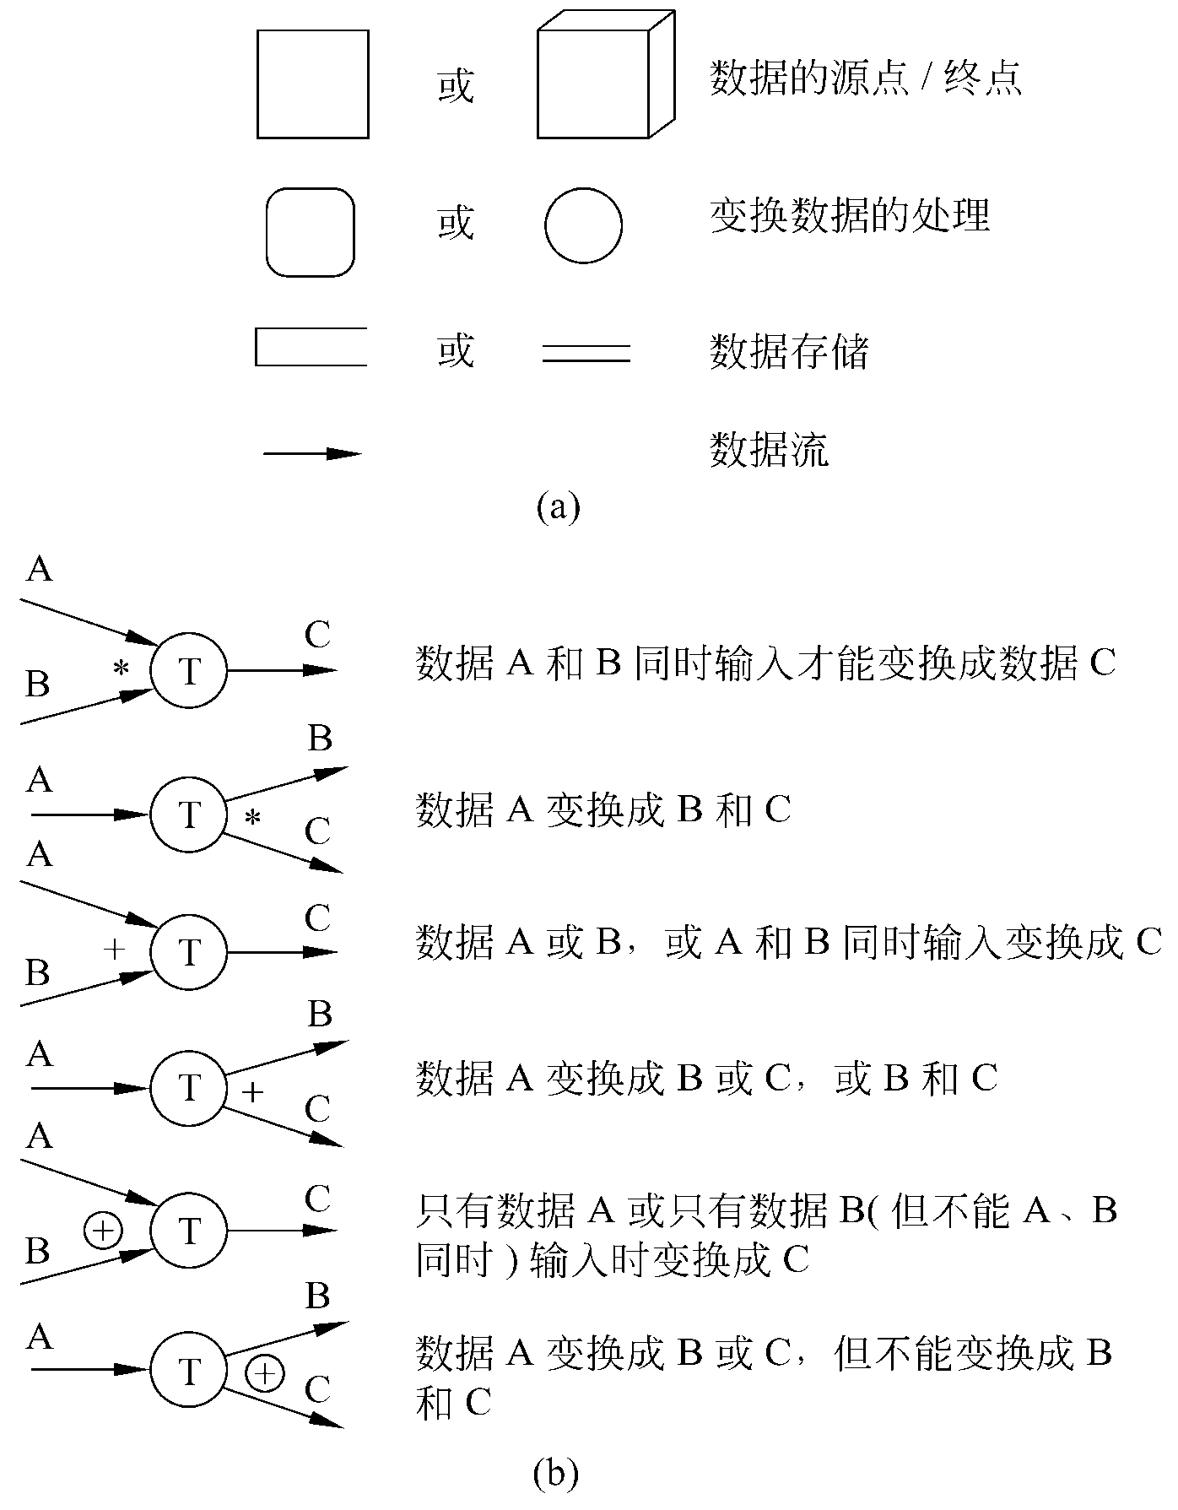
2.4.1 符号
四种基本符号：

Slide 26
处理并不一定是一个程序。一个处理框可以代表一系列程序、单个程序或者程序的一个模块；它甚至可以代表用穿孔机穿孔或目视检查数据正确性等人工处理过程。
一个数据存储也并不等同于一个文件，它可以表示一个文件、文件的一部分、数据库的元素或记录的一部分等；数据可以存储在磁盘、磁带、磁鼓、主存、微缩胶片、穿孔卡片及其他任何介质上(包括人脑)。

Slide 27
数据存储和数据流都是数据，仅仅所处的状态不同。数据存储是处于静止状态的数据，数据流是处于运动中的数据。
通常在数据流图中忽略出错处理，也不包括诸如打开或关闭文件之类的内务处理。数据流图的基本要点是描绘“做什么”而不考虑“怎样做”。
逻辑
物理

Slide 28


2.4.2 例子
一家工厂的仓库管理。零件入库或出库称为事务，通过放在仓库中的终端把事务报告给定货系统。
当某种零件的库存数量少于库存量临界值时就应该再次定货。采购部每天需要一张定货报表，报表按零件编号排序，表中列出所有需要再次定货的零件。
对于每个需要再次定货的零件应该列出下述数据：零件编号，零件名称，定货数量，目前价格，主要供应者，次要供应者。

Slide 29
首先考虑数据的源点和终点： “采购部每天需要一张定货报表”，“通过放在仓库中的终端把事务报告给定货系统”，所以采购员是数据终点，而仓库管理员是数据源点。
接下来考虑处理：“采购部需要报表”，显然他们还没有这种报表，因此必须有一个用于产生报表的处理。事务的后果是改变零件库存量，然而任何改变数据的操作都是处理，因此对事务进行的加工是另一个处理。

Slide 30
最后，考虑数据流和数据存储：系统把定货报表送给采购部，因此定货报表是一个数据流；事务需要从仓库送到系统中，显然事务是另一个数据流。
产生报表和处理事务这两个处理在时间上明显不匹配——每当有一个事务发生时立即处理它，然而每天只产生一次定货报表。因此，用来产生定货报表的数据必须存放一段时间，也就是应该有一个数据存储。

Slide 31
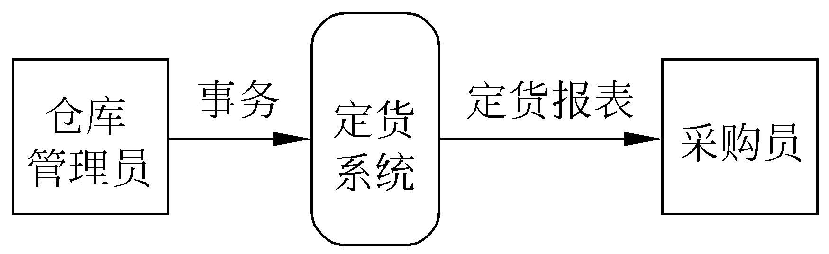
图2.5 定货系统的基本系统模型

Slide 32
数据流图属于系统的逻辑模型。
任何计算机系统实质上都是信息处理系统，也就是说计算机系统本质上都是把输入数据变换成输出数据。因此，任何系统的基本模型都由若干个数据源点/终点以及一个处理组成，这个处理就代表了系统对数据加工变换的基本功能。

Slide 33
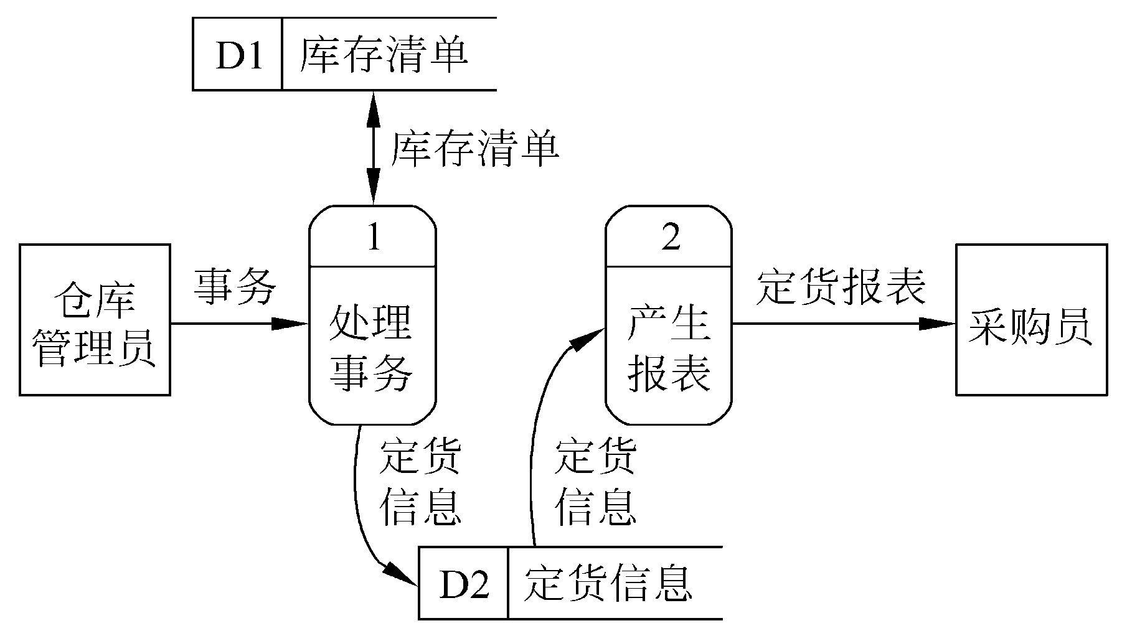
图2.6 定货系统的功能级数据流图

Slide 34
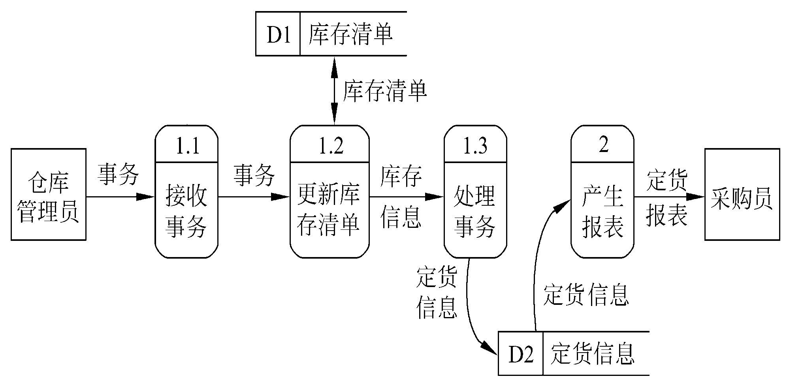
图2.7 把处理事务的功能进一步分解后的数据流图

Slide 35
2.4.3 DFD的命名
数据流图中每个成分的命名是否恰当，直接影响数据流图的可理解性。因此，给这些成分起名字时应该仔细推敲。下面讲述在命名时应注意的问题：
1. 为数据流(或数据存储)命名
(1) 名字应代表整个数据流(或数据存储)的内容，而不是仅仅反映它的某些成分。
(2) 不要使用空洞的、缺乏具体含义的名字(如“数据”、“信息”、“输入”之类)。
(3) 如果在为某个数据流(或数据存储)起名字时遇到了困难，则很可能是因为对数据流图分解不恰当造成的，应该试试重新分解。

Slide 36
2. 为处理命名
(1) 通常先为数据流命名，然后再为与之相关联的处理命名。这样命名比较容易，而且体现了人类习惯的“由表及里”的思考过程。
(2) 名字应该反映整个处理的功能，而不是它的一部分功能。
(3) 名字最好由一个具体的及物动词加上一个具体的宾语组成。应该尽量避免使用“加工”、“处理”等空洞笼统的动词作名字。
(4) 通常名字中仅包括一个动词，如果必须用两个动词才能描述整个处理的功能，则把这个处理再分解成两个处理可能更恰当些。
(5) 如果在为某个处理命名时遇到困难，则很可能是发现了分解不当的迹象，应考虑重新分解。

Slide 37
数据源点/终点并不需要在开发目标系统的过程中设计和实现，它并不属于数据流图的核心内容，只不过是目标系统的外围环境部分(可能是人员、计算机外部设备或传感器装置)。命名时采用它们在问题域中习惯使用的名字(如“采购员”、“仓库管理员”等)。

Slide 38
2.4.4 用途
画数据流图的基本目的是利用它作为交流信息的工具。绝大多数用户都可以理解和评价它。
数据流图应该分层。在把功能级数据流图细化后得到的处理超过9个时，应该采用画分图的办法。

Slide 39
数据流图的另一个主要用途是作为分析和设计的工具。分析员在研究现有的系统时常用系统流程图表达他对这个系统的认识，这种描绘方法形象具体，比较容易验证它的正确性。
用系统流程图描绘一个系统时，系统的功能和实现每个功能的具体方案是混在一起的。
DFD则着重描绘系统所完成的功能而不是系统的物理实现方案。

Slide 40
以图中不同处理的定时要求为指南，能够在数据流图上画出许多组自动化边界，每组自动化边界可能意味着一个不同的物理系统，因此可以根据系统的逻辑模型考虑系统的物理实现。
例如，考虑图2.7，事务随时可能发生，因此处理1.1(“接收事务”)必须是联机的；采购员每天需要一次定货报表，因此处理2(“产生报表”)应该以批量方式进行。问题描述并没有对其他处理施加限制，例如，可以联机地接收事务并放入队列中，然而更新库存清单、处理定货和产生报表以批量方式进行(图2.8)。当然，这种方案需要增加一个数据存储以存放事务数据。

Slide 41
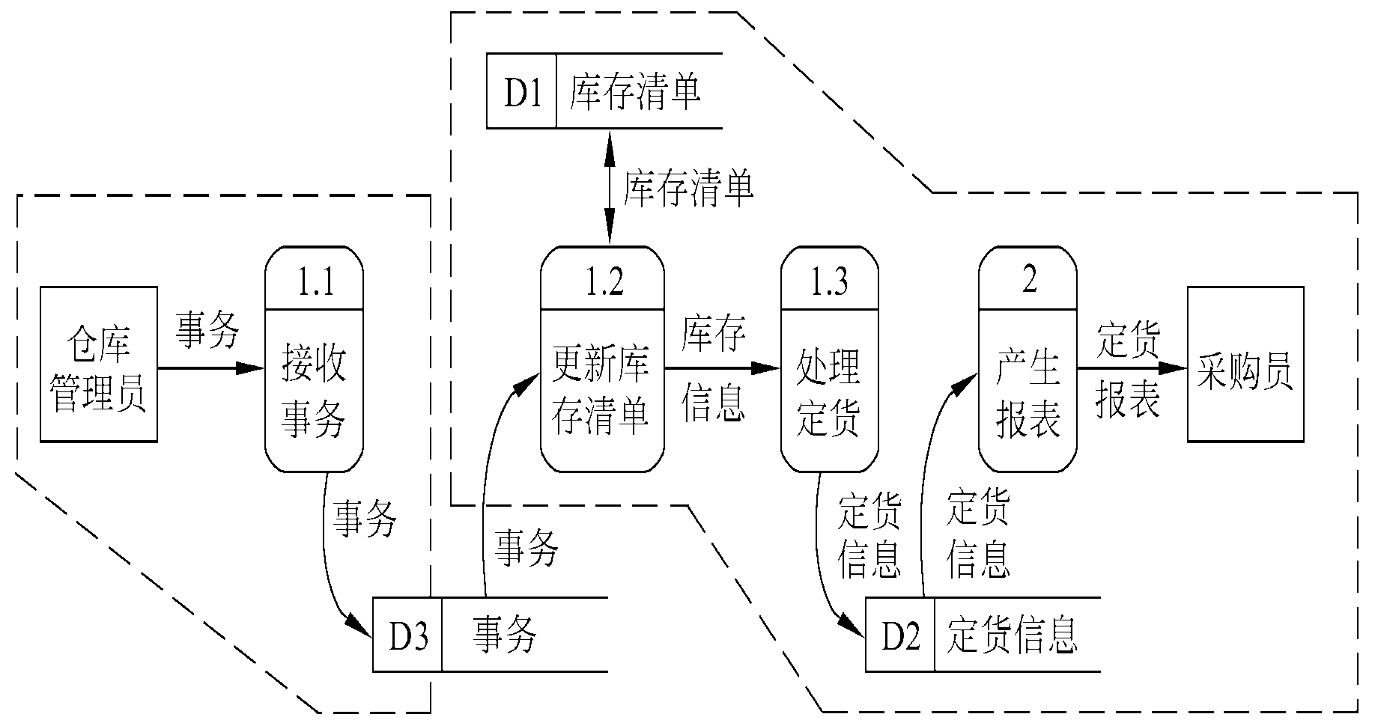
图2.8 这种划分自动化边界的方法暗示
以批量方式更新库存清单

Slide 42
改变自动化边界，把处理1.1，1.2和1.3放在同一个边界内(图2.9)，这个系统将联机地接收事务、更新库存清单和处理定货及输出定货信息；然而处理2将以批量方式产生定货报表。

Slide 43
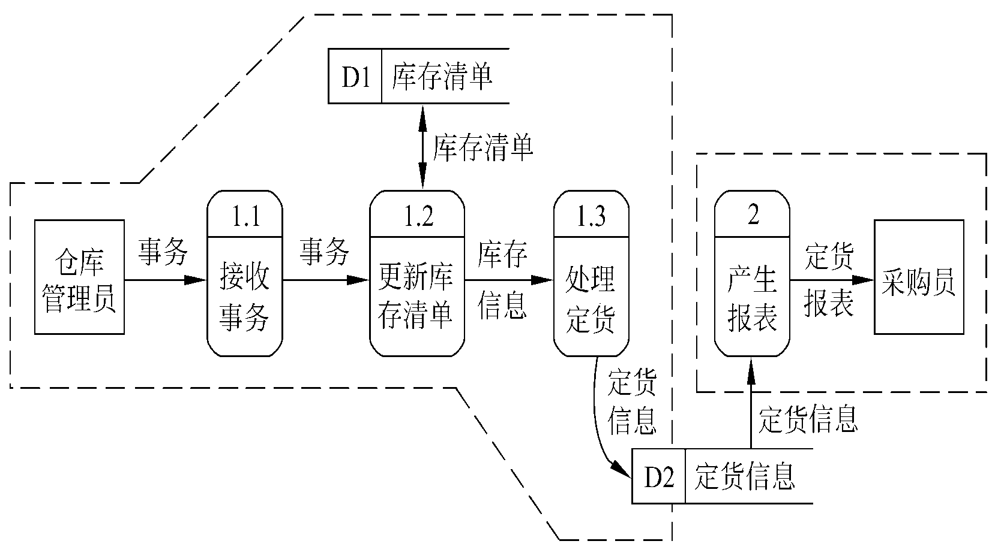
图2.9 另一种划分自动化边界的方法建议
以联机方式更新库存清单

Slide 44











病房监护系统
监视病情
产生
病情报告
经过初步的需求分析，得到系统功能要求：
1、监视病员的病症（血压、体温、脉搏等）。
2、定时更新病历。
3、病员出现异常情况时报警。
4、产生某一病员的病情报告。
更新病历

Slide 45
系统功能要求：
1、监视病员的病症（血压、体温、脉搏等）
2、定时更新病历
3、病员出现异常情况时报警。
4、产生某一病员的病情报告。
顶层：
病症信号
病员
病症报告
病员监
护系统
护士
报警
护士
要求报告
病员日志

Slide 46
第一层：
1
局部监视
病员极限
病症信号
病员
生理信号
极限值
病员数据
3
中央监视
报警
护士
格式化
病员数据
病症报告
生成报告
4
2
更新日志
日志数据
护士
要求报告
日志数据
病员日志

Slide 47
第二层：加工“中央监视”分解
开解信号
3.1
病员极限
病员数据
脉搏
生理信号
极限值
血压
体温
3.2
计算超过
极限值否
血压、体温脉搏
超过极限值
产生
报警信息
3.3
3.4
格式化
病员数据
日期
报警
时钟
时间
格式化
病员数据

Slide 48
数据守恒原则
所谓数据守恒是指加工的输入输出数据流是否匹配，即每一个加工既有输入数据流又有输出数据流。或者说一个加工至少有一个输入数据流，一个输出数据流。
加工分解的原则
自然性：概念上合理、清晰；
均匀性：理想的分解是将一个问题分解成大小均匀的几个部分；
分解度：一般每一个加工每次分解最多不要超过７个子加工,分解应分解到基本加工为止。

Slide 49
医院病房监护系统分层DFD图
第一层
1
局部监视
病员极限
病症信号
第二层：加工“中央监视”分解
病员
病员数据
生理信号
极限值
报警
中央监视
开解信号
3
3.1
病员极限
护士
脉搏
格式化
病员数据
病员数据
病症报告
生理信号
极限值
体温
血压
2
生成报告
4
3.2
更新日志
计算超过
极限值否
护士
日志数据
要求报告
血压、体温、
脉搏
3.3
产生
报警信息
超过极限值
3.4
病员日志
格式化
病员数据
报警
日期
时钟
时间
格式化
病员数据

Slide 50
子图与父图的“平衡”
父图中某个加工的输入输出数据流应该同相应的子图的输入输出相同(相对应），分层数据流图的这种特点称为子图与父图“平衡”。
合理使用文件
当文件作为某些加工之间的交界面时，文件必须画出来，一旦文件作为数据流图中的一个独立成份画出来了，那么它同其它成份之间的联系也应同时表达出来。

Slide 51
2.5 数据字典
数据字典是关于数据的信息的集合，也就是对数据流图中包含的所有元素的定义的集合。
任何字典最主要的用途都是供人查阅对不了解的条目的解释，数据字典在软件分析和设计的过程中给人提供关于数据的描述信息。

Slide 52
【例】
数据项：sno
说明：学生的唯一标识
类型：字符
长度：10
取值范围：00000到99999
取值含义：按顺序编号
数据项：sname
说明：学生姓名
类型：字符串
长度： 8
数据项：ssex
说明：学生性别
类型：字符
长度：2
取值范围：“男”或“女”
数据项：tzc
说明：教师职称
类型：字符串
长度： 8
数据项：score
说明：学生成绩
类型：字符
长度： 3

Slide 53
2.5.1 数据字典的内容
一般说来，数据字典应该由对下列4类元素的定义组成：
(1) 数据流
(2) 数据流分量(即数据元素)
(3) 数据存储
(4) 处理

Slide 54
除了数据定义之外，数据字典中还应该包含关于数据的一些其他信息。
在数据字典中记录数据元素的下列信息：
  一般信息(名字，别名，描述等等)
  定义(数据类型，长度，结构等等)
  使用特点(值的范围，使用频率，使用方式——输入、输出、本地，条件值等等)
  控制信息(来源，用户，使用它的程序，改变权，使用权等等)
  分组信息(父结构，从属结构，物理位置——记录、文件和数据库等等)

Slide 55
数据元素的别名就是该元素的其他等价的名字，出现别名主要有下述3个原因：
(1) 对于同样的数据，不同的用户使用了不同的名字；
(2) 一个分析员在不同时期对同一个数据使用了不同的名字；
(3) 两个分析员分别分析同一个数据流时，使用了不同的名字。
虽然应该尽量减少出现别名，但是不可能完全消除别名。

Slide 56
2.5.2 定义数据的方法
定义就是自顶向下的分解，所以数据字典中的定义就是对数据自顶向下的分解。
那么，应该把数据分解到什么程度呢?一般说来，当分解到不需要进一步定义，每个和工程有关的人也都清楚其含义的元素时，这种分解过程就完成了。

Slide 57
由数据元素组成数据的方式：
(1) 顺序 即以确定次序连接两个或多个分量；
(2) 选择 即从两个或多个可能的元素中选取一个；
(3) 重复 即把指定的分量重复零次或多次。
(4) 可选 即一个分量是可有可无的(重复零次或一次)。

Slide 58
虽然可以使用自然语言描述由数据元素组成数据的关系，但是为了更加清晰简洁，建议采用下列符号：
+ 意思是和(即，连接两个分量)；
［ ］ 意思是或(即，从方括弧内列出的若干个分量中选择一个)，通常用“|”号隔开供选择的分量；
{ } 意思是重复(即，重复花括弧内的分量)；
( ) 意思是可选(即，圆括弧里的分量可有可无)。

Slide 59
【例】某程序设计语言规定，用户说明的“标识符”是长度不超过8个字符的字符串，其中第一个字符必须是字母字符，随后的字符既可以是字母字符也可以是数字字符。
标识符=字母字符+字母数字串
字母数字串=0｛字母或数字｝7
字母或数字=［字母字符｜数字字符］
由于和项目有关的人都知道字母字符和数字字符的含义，因此，关于标识符的定义分解到这种程度就可以结束了。

Slide 60
2.5.3 数据字典的用途
数据字典最重要的用途是作为分析阶段的工具。
有助于改进分析员和用户之间的通信，消除许多可能的误解。
有助于改进在不同的开发人员或不同的开发小组之间的通信。
数据流图和数据字典共同构成系统的逻辑模型，没有数据字典数据流图就不严格，然而没有数据流图数据字典也难于发挥作用。

Slide 61
2.5.4 数据字典的实现
目前，数据字典几乎总是作为CASE“结构化分析与设计工具”的一部分实现的。在开发大型软件系统的过程中，数据字典的规模和复杂程度迅速增加，人工维护数据字典几乎是不可能的。
如果在开发小型软件系统时暂时没有数据字典处理程序，建议采用卡片形式书写数据字典，每张卡片上保存描述一个数据的信息。

Slide 62
2.6 成本/效益分析
开发一个软件系统是一种投资，期望将来获得更大的经济效益。经济效益通常表现为减少运行费用或(和)增加收入。但是，投资开发新系统往往要冒一定风险。
效益分析的目的正是要从经济角度分析开发一个特定的新系统是否划算。
为了对比成本和效益，首先需要估计它们的数量。

Slide 63
2.6.1 成本估计
软件开发成本主要表现为人力消耗(乘以平均工资则得到开发费用)。成本估计不是精确的科学，因此应该使用几种不同的估计技术以便相互校验。
1. 代码行技术
它把开发每个软件功能的成本和实现这个功能需要用的源代码行数联系起来。通常根据经验和历史数据估计实现一个功能需要的源程序行数。当有以往开发类似工程的历史数据可供参考时，这个方法是非常有效的。软件的成本等于：
每行代码的平均成本 X 估计的源代码行数
每行代码的平均成本取决于软件的复杂程度和工资水平。

Slide 64
2. 任务分解技术
（1）首先把软件开发工程分解为若干个相对独立的任务；（2）再分别估计每个单独的开发任务的成本；（3）最后累加起来得出软件开发工程的总成本。
估计每个任务的成本时，通常先估计完成该项任务需要用的人力(人月为单位)，再乘以每人每月的平均工资。
通常按开发阶段划分任务。如果软件系统很复杂，由若干个子系统组成，则可以把每个子系统再按开发阶段进一步划分成更小的任务。

Slide 65
3. 自动估计成本技术
采用自动估计成本的软件工具可以减轻人的劳动，并且使得估计的结果更客观。但是，采用这种技术必须有长期搜集的大量历史数据为基础，并且需要有良好的数据库系统支持。

Slide 66
2.6.2 成本/效益分析的方法

Slide 67
虽然许多系统在开发时预期生命周期长达10年以上，但是时间越长系统被废弃的可能性也越大，为了保险起见，以后在进行成本/效益分析时一律假设生命周期为5年。
应该比较新系统的开发成本和经济效益，以便从经济角度判断这个系统是否值得投资，但是，投资是现在进行的，效益是将来获得的，不能简单地比较成本和效益，应该考虑货币的时间价值。

Slide 68
1. 货币的时间价值
通常用利率的形式表示货币的时间价值。假设年利率为i，如果现在存入P元，则n年后可以得到的钱数为：
F=P(1+i)^{n}
这也就是P元钱在n年后的价值。
反之，如果n年后能收入F元钱，那么这些钱的现在价值是
P=F/(1+i)^{n}

Slide 69
P=F/(1+i)^{n}
例： 修改一个已有的库存清单系统，使它能在每天送给采购员一份定货报表。修改已有的库存清单程序并且编写产生报表的程序，估计共需9000元；系统修改后能及时定货将消除零件短缺问题，估计因此每年可以节省2500元，5年共可节省12500元。
但是，不能简单地把9000元和12500元相比较，因为前者是现在投资的钱，后者是若干年以后节省的钱。
假定年利率为12%，利用上面计算货币现在价值的公式可以算出修改库存清单系统后每年预计节省的钱的现在价值。
P1 = 2500/(1+0.12)1 = 2232.14
P2 = 2500/(1+0.12)2 = 1992.98
... ...
P5 = 2500/(1+0.12)5 = 1418.57
P1+P2+P3+P4+P5 = 9011.94

Slide 70
2. 纯收入
衡量工程价值的另一项经济指标是工程的纯收入，也就是在整个生命周期之内系统的累计经济效益(折合成现在值)与投资之差。
这相当于比较投资开发一个软件系统和把钱存在银行中(或贷给其他企业)这两种方案的优劣。
如果纯收入为零，则工程的预期效益和在银行存款一样，但是开发一个系统要冒风险，因此从经济观点看这项工程可能是不值得投资的。如果纯收入小于零，那么这项工程显然不值得投资。

Slide 71
3. 投资回收期
通常用投资回收期衡量一项开发工程的价值。
投资回收期：使累计的经济效益等于最初投资所需要的时间。
显然，投资回收期越短就能越快获得利润，因此这项工程也就越值得投资。
投资回收期仅仅是一项经济指标，为了衡量一项开发工程的价值，还应该考虑其他经济指标。

Slide 72
4. 投资回收率
把资金存入银行或贷给其他企业能够获得利息，通常用年利率衡量利息多少。
类似地也可以计算投资回收率，用它衡量投资效益的大小，并且可以把它和年利率相比较。

Slide 73
可行性研究报告文档：
国标

Slide 74
可行性研究报告实例：
1
2

Slide 75
编写可行性研究报告
建立一个题库系统，每次考试就从中提取试题、自动组卷。
把最近10年的考题录入进来。有些只有纸面的，有些是有电子稿的。
可以补充新题。将来可以修改维护。
每道题按章节知识点进行归类。
每道题有难度系数，供组卷时参考。
可以录入每次考试每道题的得分情况，便于分析难度。
工期：30天。

